Slide 1
Metode Numerik INF308
Mohammad Nasucha, S.T., M.Sc., PhD
Program Studi Informatika
Universitas Pembangunan Jaya

Slide 2
Sesi Ke-12 Ordinari Differential Equations (ODEs)(2)

Slide 3
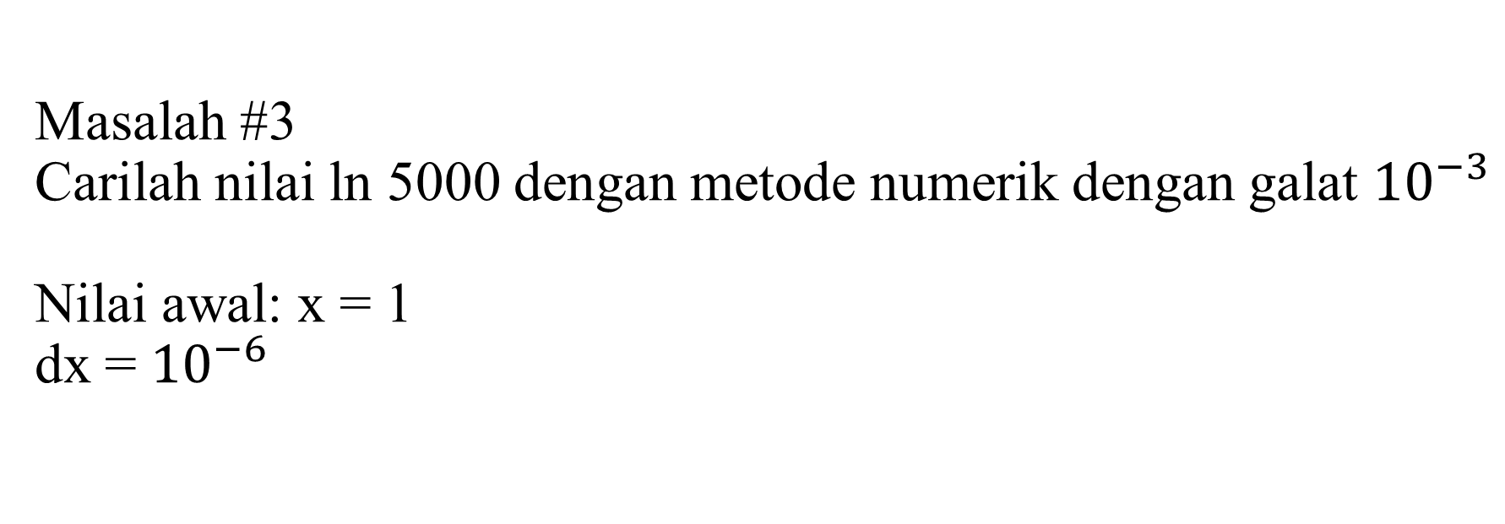
Solusi dari Masalah #3
Masalah #3
Carilah nilai ln 5000 dengan metode numerik dengan galat ${10}^{−3}$
Nilai awal: x = 1
dx = ${10}^{−6}$

Slide 4
Solusi dari Masalah #3
Algoritma Penyelesaian
Rumuskan masalah dengan persamaan matematika, misalnya e^x = 5000. x=?
Tentukan nilai yang ditargetkan dan beri nama, misalnya dalam hal ini y = 5000.
Tentukan tebakan awal dari solusi (nilai awal), misalnya x = 1.
Tentukan besarnya pertambahan nilai, misalnya dx = 0.000001.
Cek nilai sementara dan cek seberapa jauh bedanya dengan nilai target.
Tentukan nilai galat yang ditargetkan, misalnya galat = 0.001.
Cek galat sementara: galat_sementara = [nilai target – nilai sementara]
Jika galat_sementara > galat, lakukan penambahan nilai x, yaitu x = x + dx.
Ulang kembali langkah 1 s.d. 8, hentikan jika galat_sementara <= galat.

Slide 5
Solusi dari Masalah #3
Pemrograman untuk solusi masalah #3 dan penjelasannya akan dilakukan pada kelas online / live.

